Slide 1
OpenClassrooms Segmentez les clients d’un site de e-commerce
Parcours Data Scientist en alternance
Projet 5 – Hugo REBEIX
1

Slide 2

Contexte du projet
Olist est un site de e-commerce brésilien. L’entreprise (notre client) nous demande de réaliser une segmentation de sa clientèle à partir de données sur ses commandes, ses clients, ses produits, ses paiements…
2

Slide 3
Objectifs
Nettoyer les données
Réaliser une segmentation exploitable et lisible pour l’équipe marketing.
Evaluer la fréquence de mise à jour de la segmentation
3

Slide 4
Sommaire
01
03
05
02
04
06
Analyse exploratoire
Modélisation
Interpretation du modèle
Construction des données
Choix d’un modèle
Etude de la stabilité
4

Slide 5

Analyse exploratoire
5

Slide 6

Construction des données
6 Variables construites
4 numériques
2 catégoriques
Client | Nb de commandes | Notes moyennes | … | Type de produit préféré
Id 1
…
Id 96000
Une base
6

Slide 7
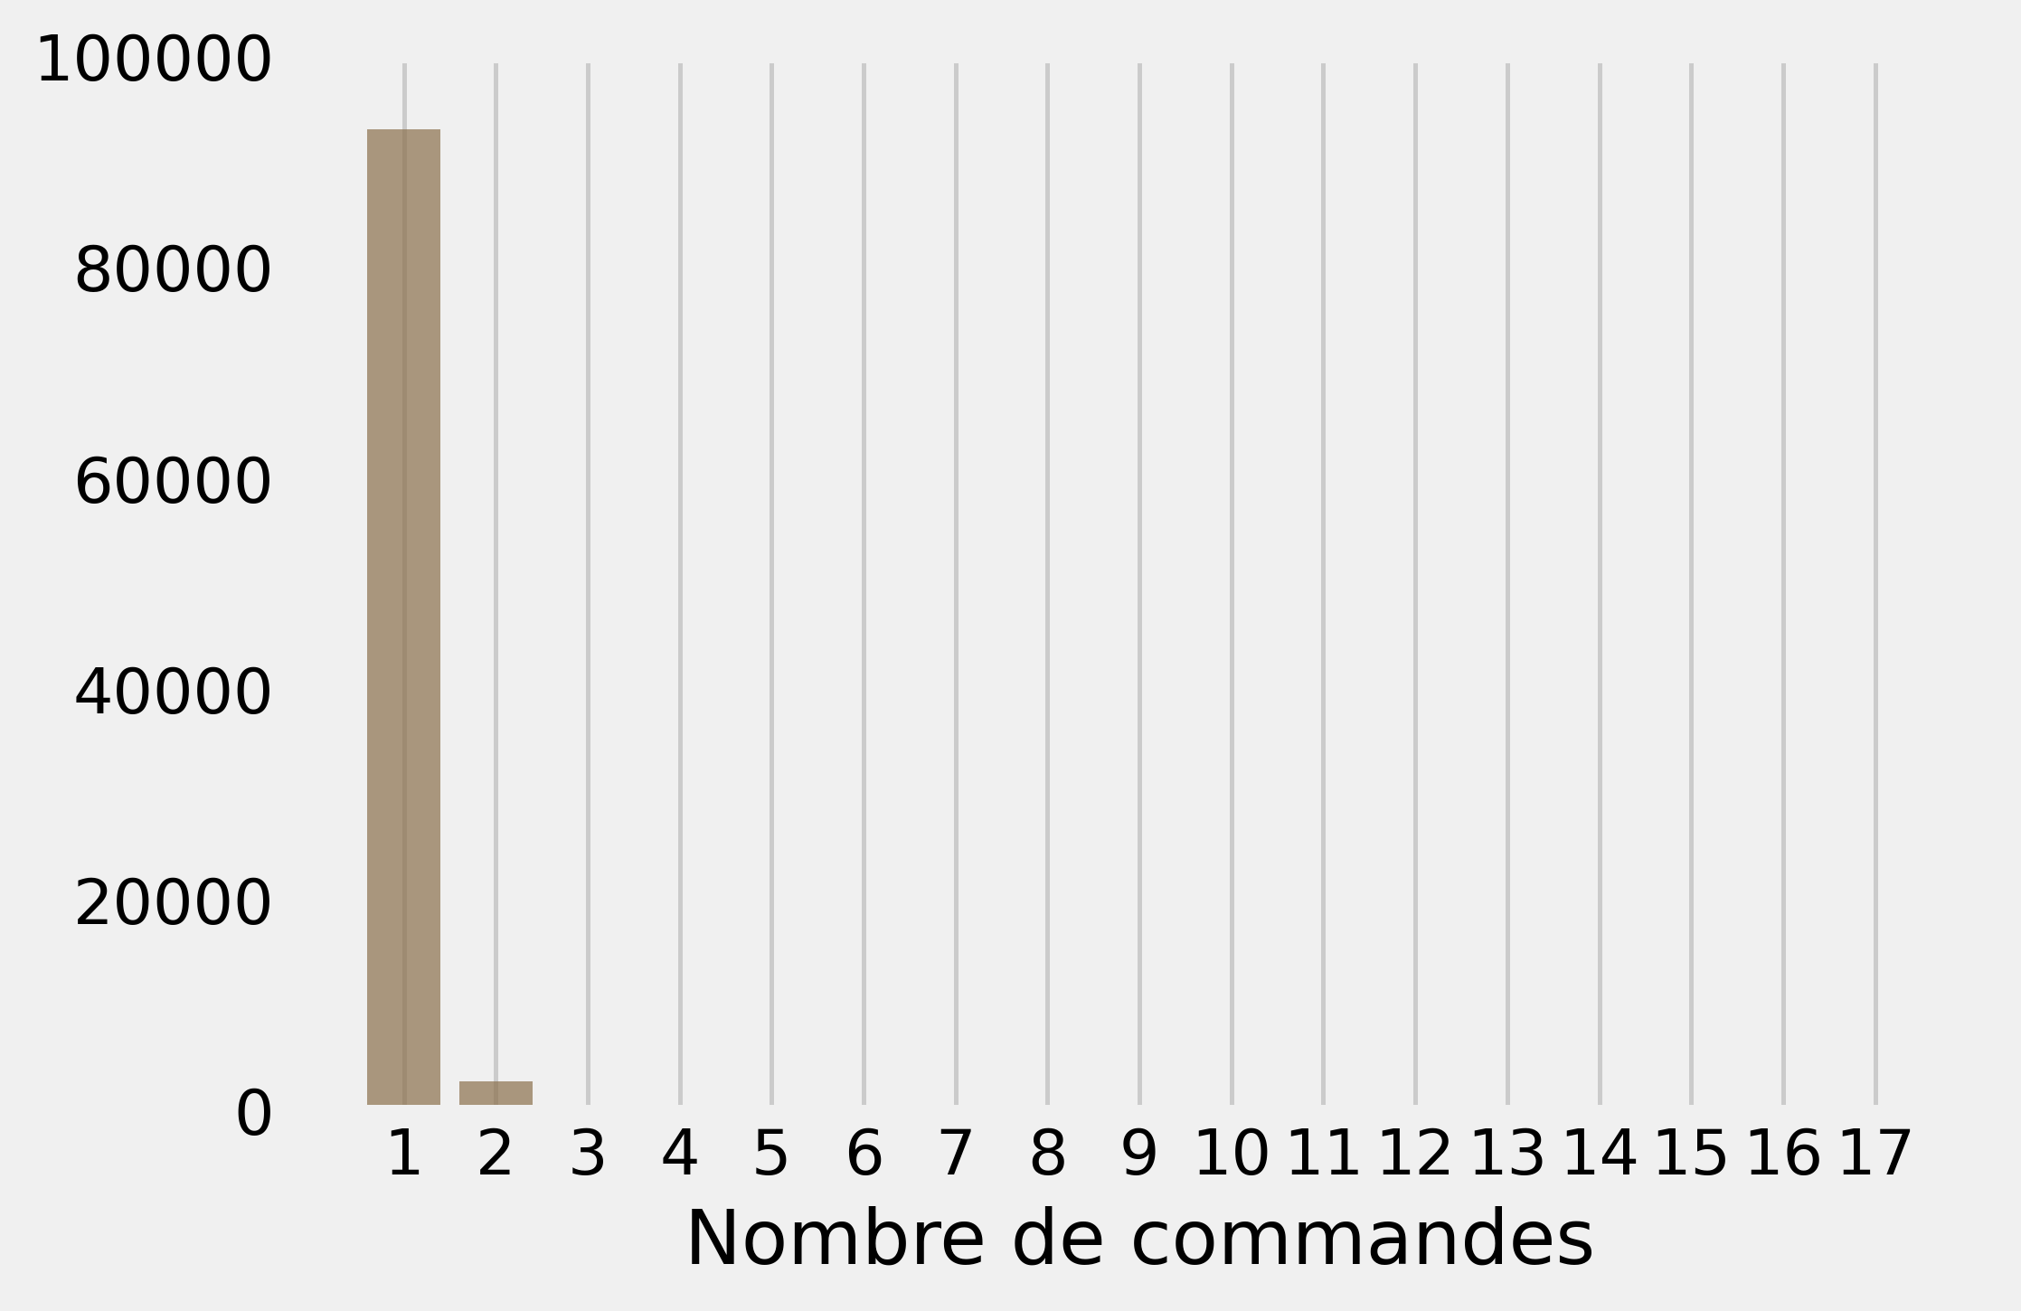
Analyse exploratoire
93000 clients n’ont fait qu’une commande
97% des clients…
7

Slide 8
Les variables
Continues
Nombre de commandes
Montant total dépensé
Note moyenne des avis postés
Temps de livraison moyen
Catégoriques
Mode de paiement préféré
Catégorie de produit préférée
8

Slide 9
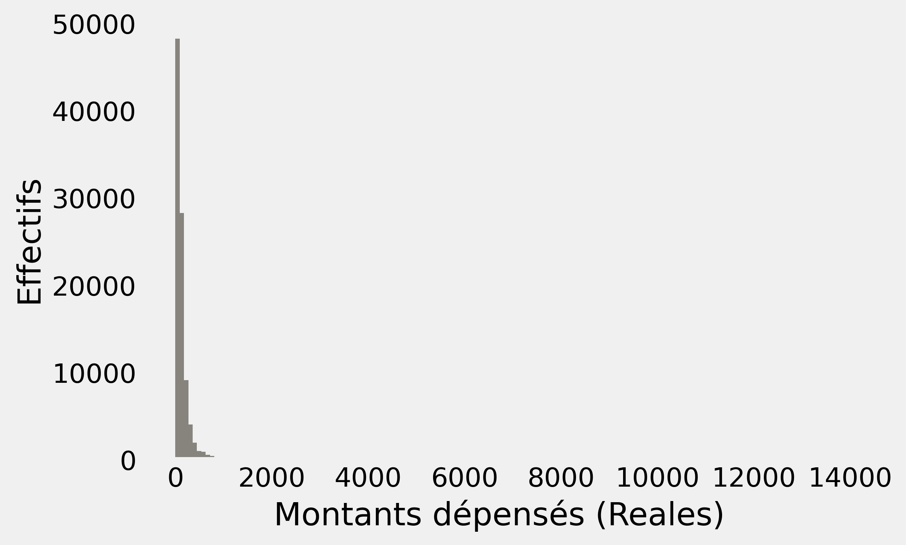
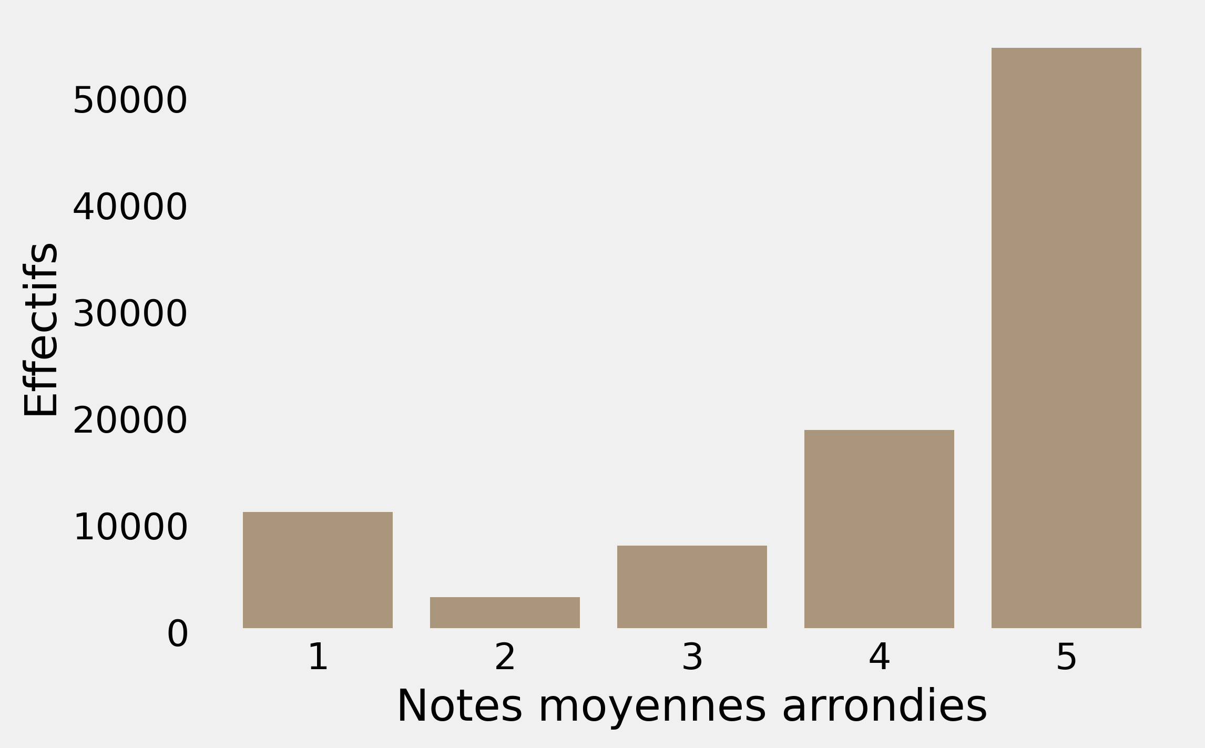
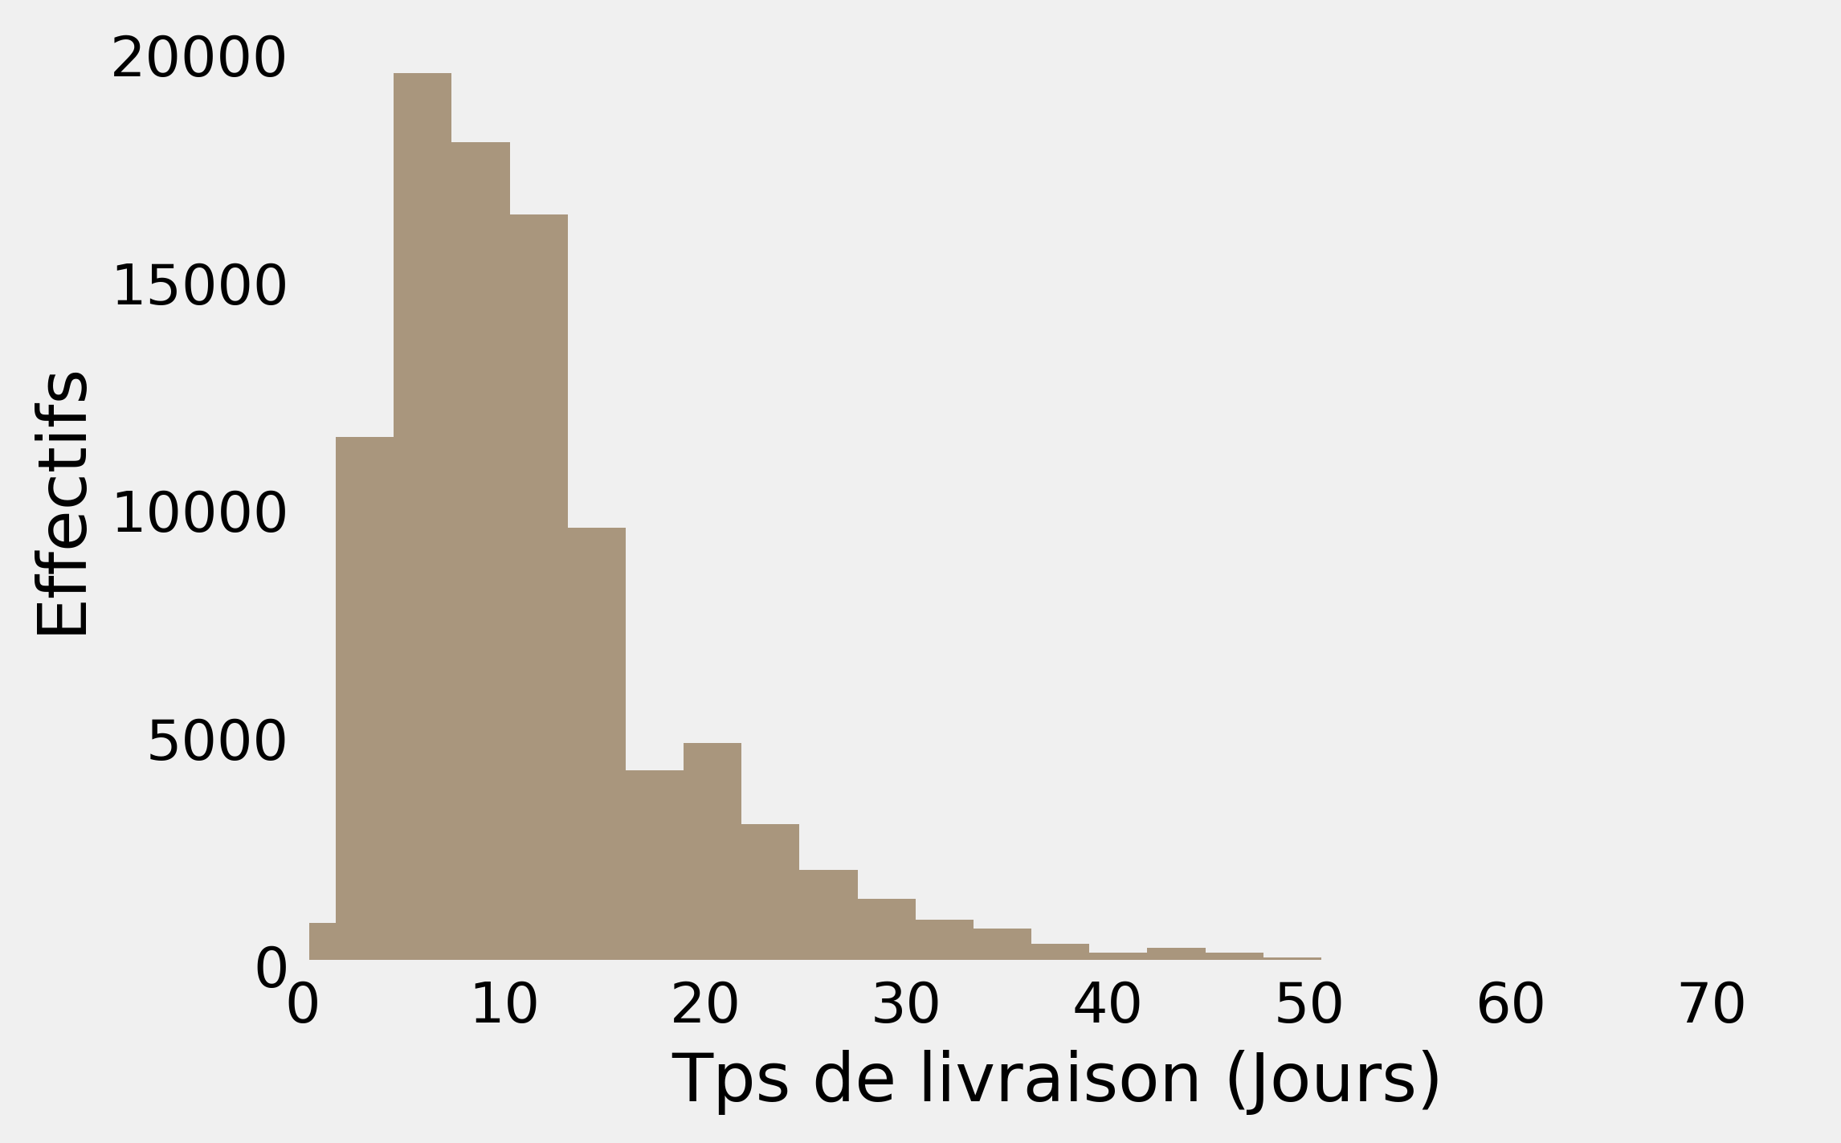
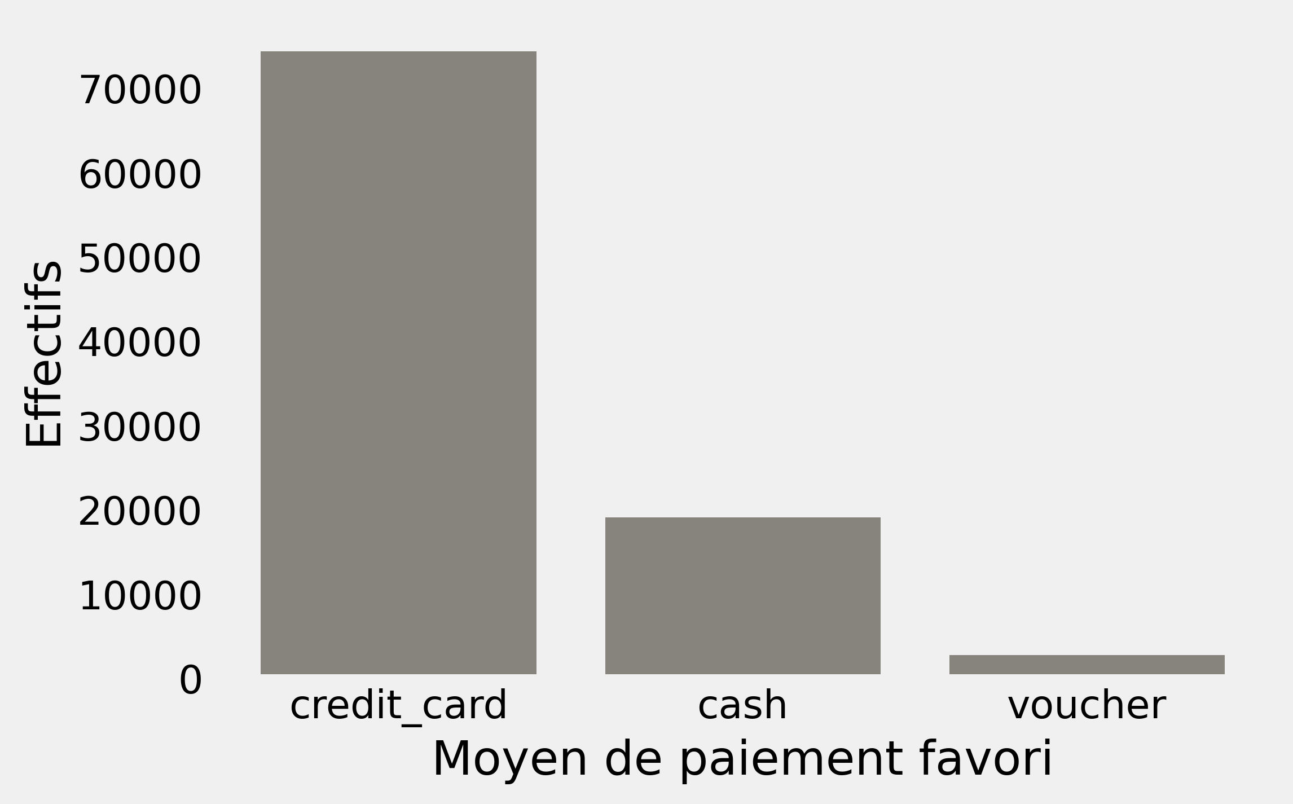
Quelques variables
Confort financier
Satisfaction
Accessibilité
Moyen de paiement
9

Slide 10
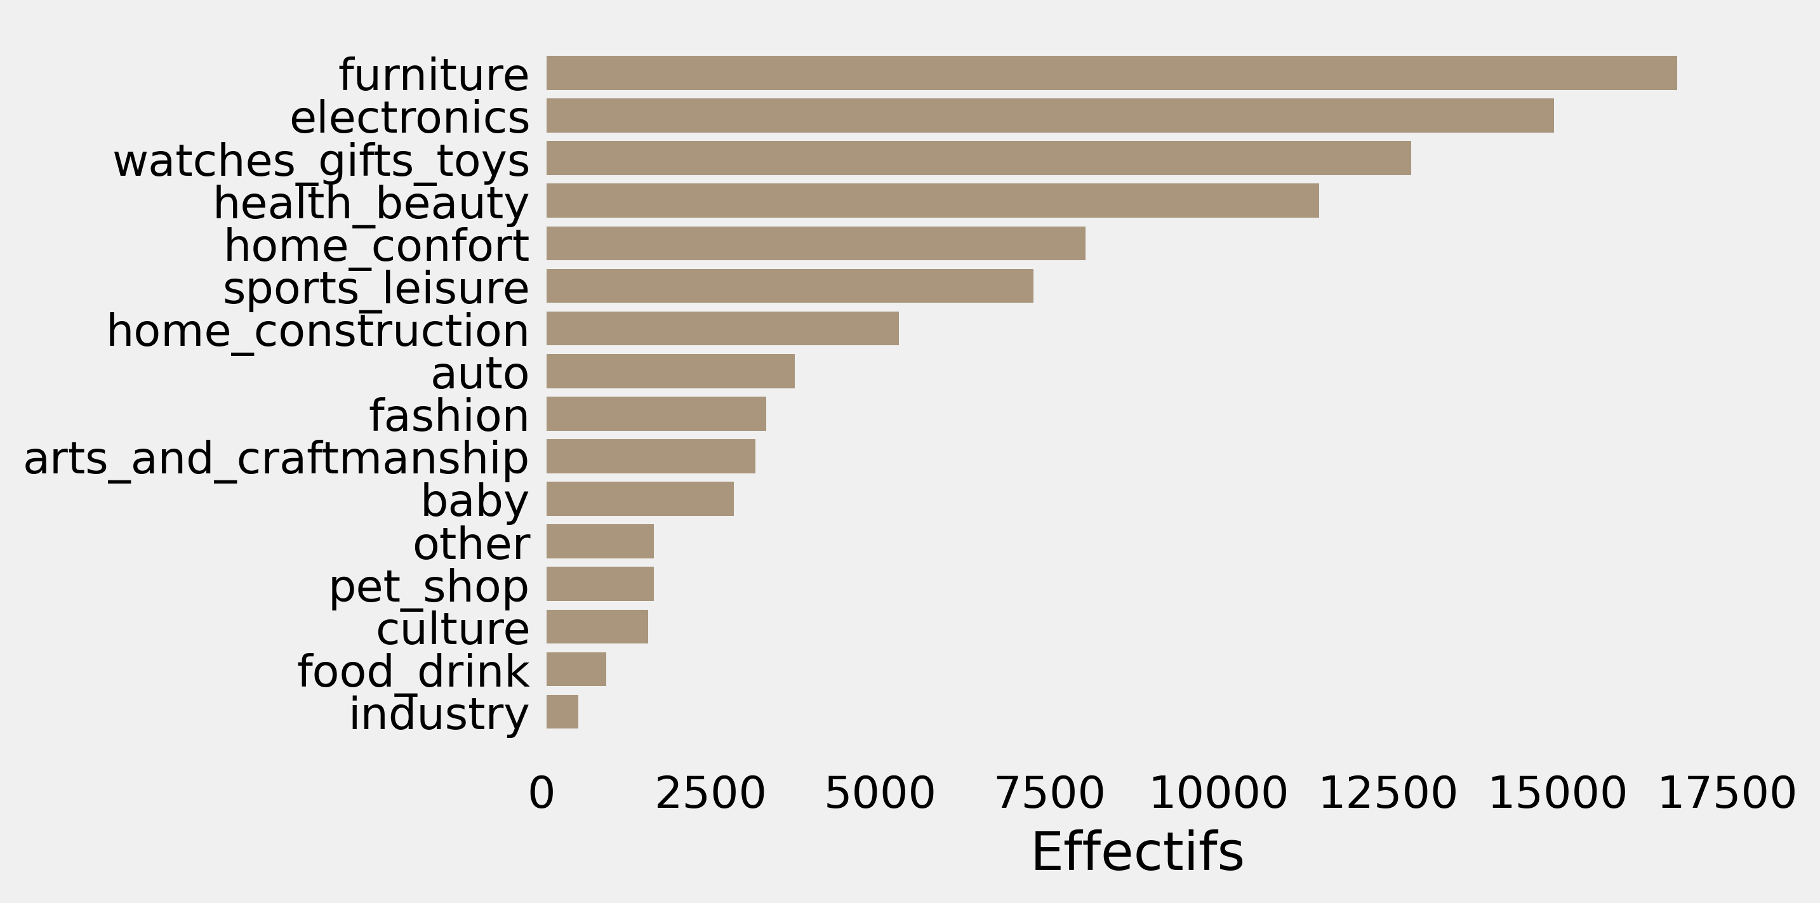
Catégorie préférée
Travail de réduction de la cardinalité
74
Catégories
16
Catégories
10

Slide 11
24 variables 96k clients
11

Slide 12
Modélisation
Entrainement de modèles
(K-Means, DBSCAN, Hierarchique)
Normalisation des données
Réduction de Dimension (PCA)
Visualisation (t-SNE)
StandardScaler de
Scikit-Learn
Choisir le nombre de composantes
Tuner la perplexité et observer les clusters
Tuner les paramètres et observer les métriques
12

Slide 13
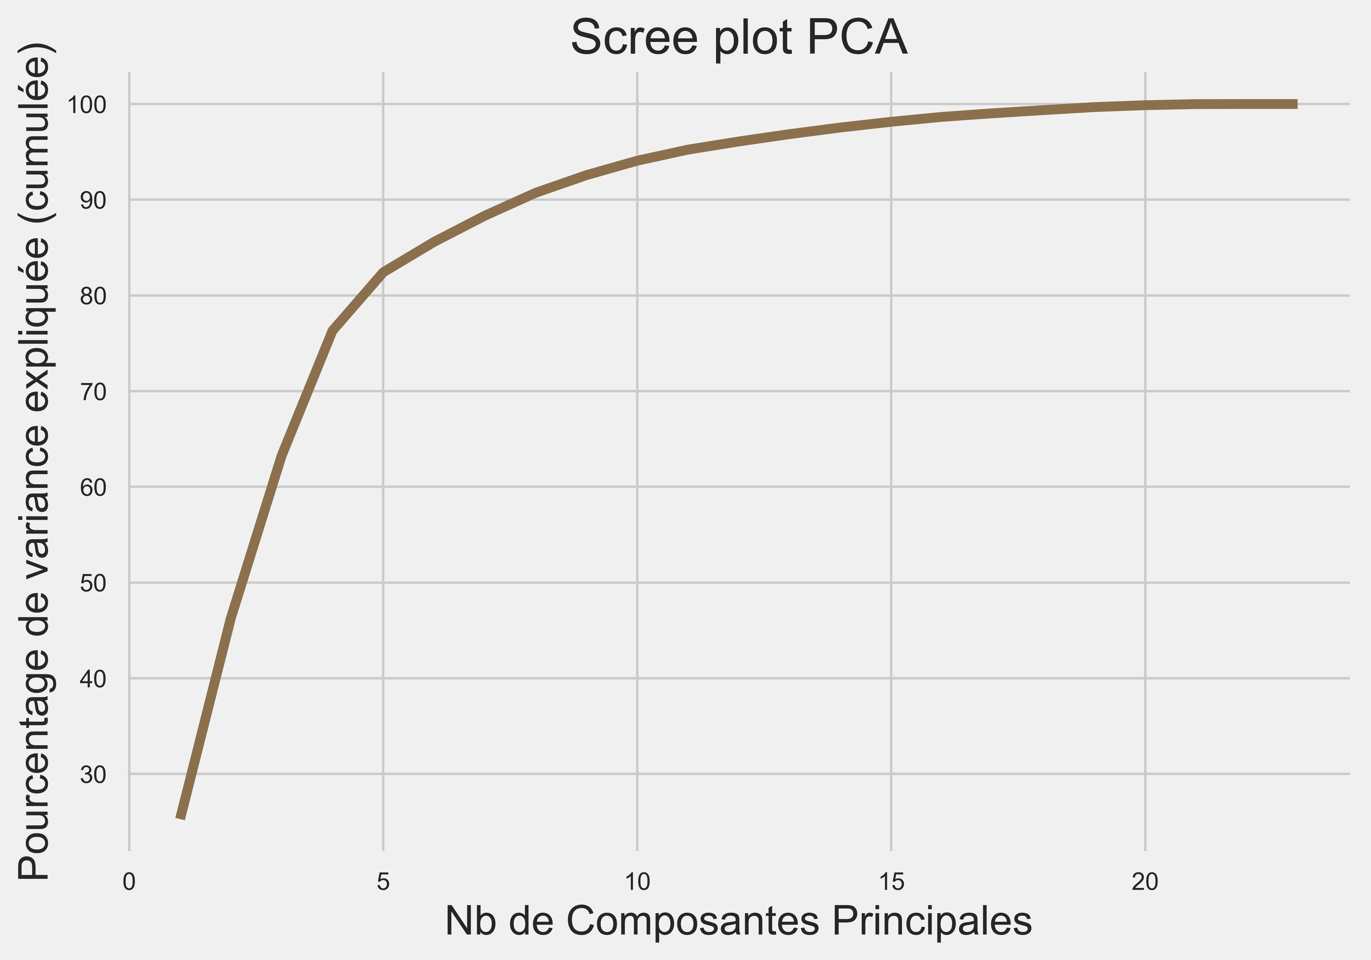
Analyse en composantes principales
12 composantes expliquent 95% de la variance
13

Slide 14
Clustering
K-MEANS
Tuning du nombre de clusters avec le score de silhouette et le score de Davies Bouldin
14

Slide 15
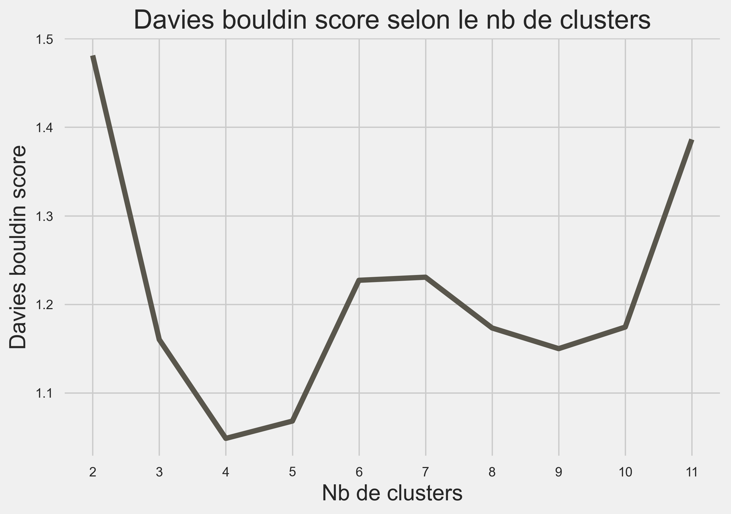
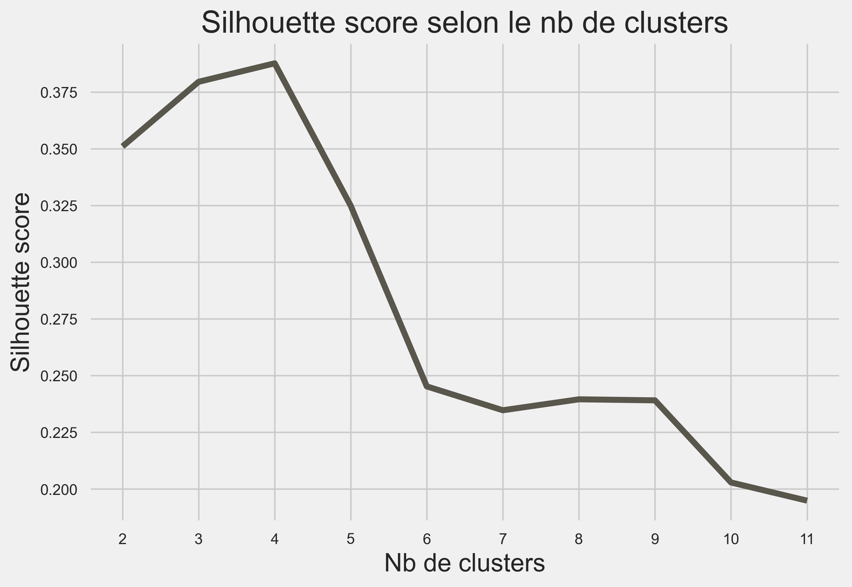
K – Means : Nombre de clusters
9 Clusters semblent convenir
15

Slide 16
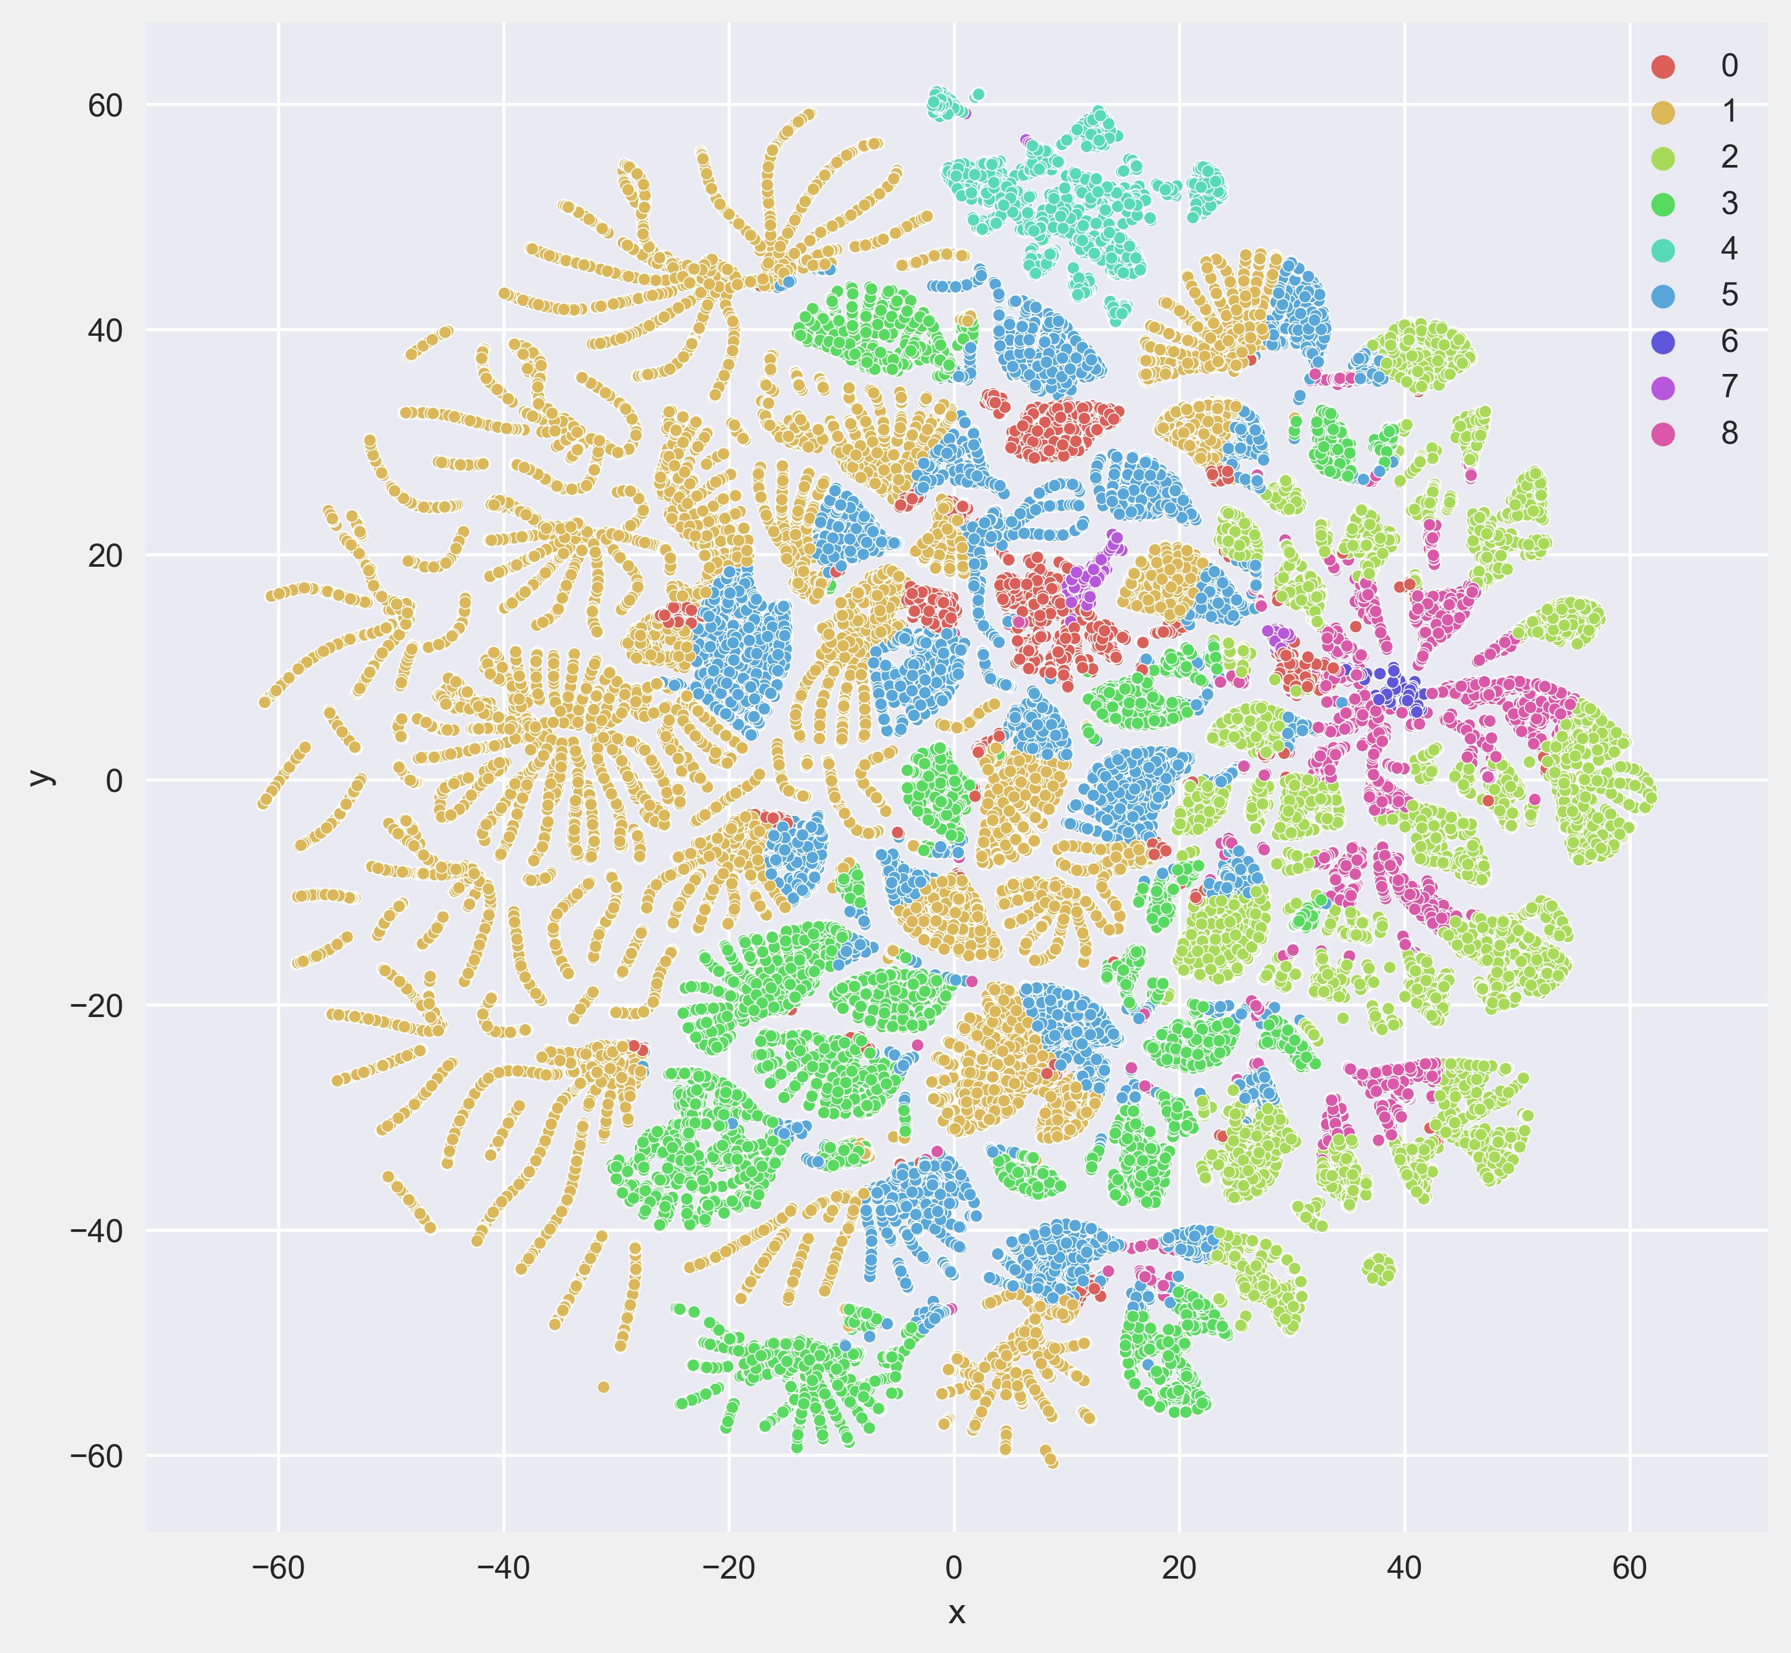
Avec t – SNE (perplexité 45)
16

Slide 17
Comparaison autres modèles
DBSCAN
Tuning:
eps: 0.001, 0.0001, 0.01, 0.1, 0.2, 0.3, 0.4, 0.5, 1,
min_samples: 2, 4, 5, 8, 10,
metric: cosine, l2, manhattan, euclidean
Plus de deux clusters : Score de silhouette toujours négatif et nombre de points « bruit » supérieur à 50%
17

Slide 18
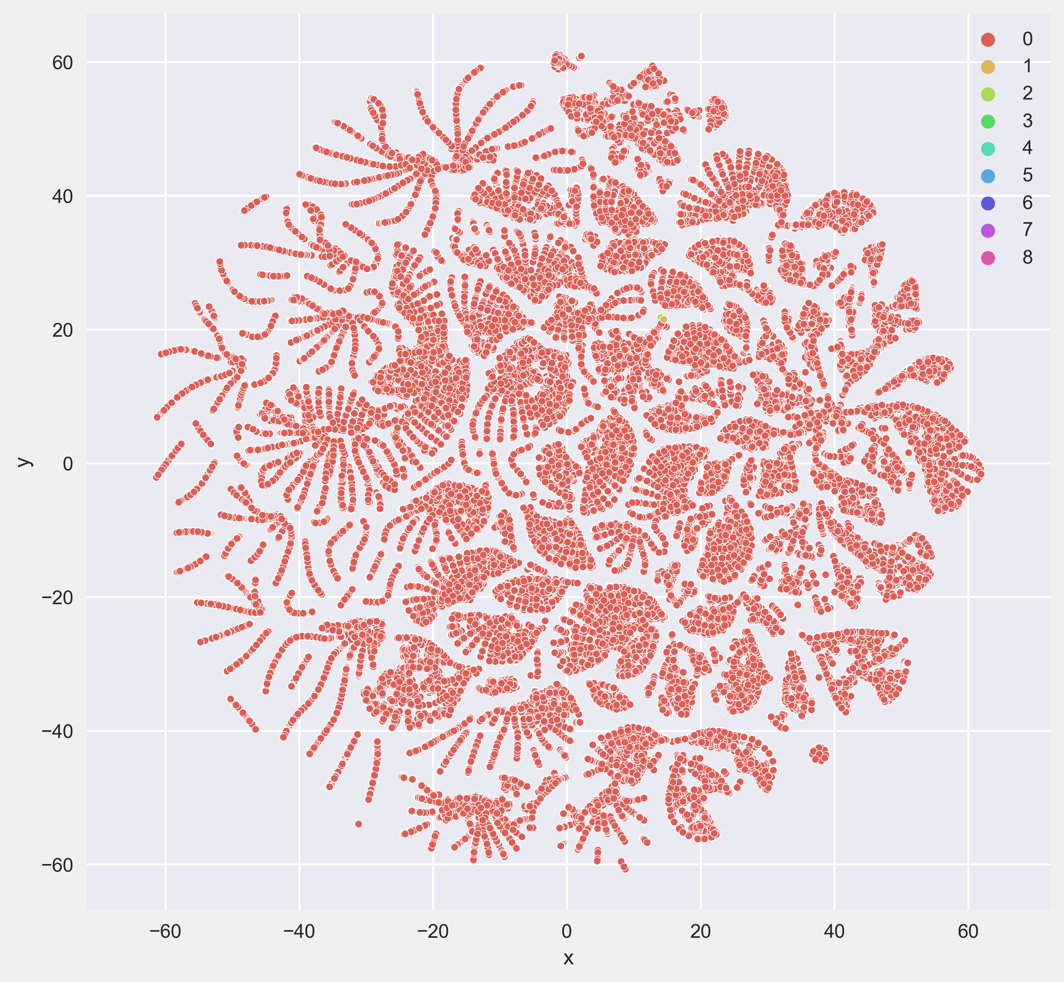
Comparaison autres modèles
Clustering Hiérarchique
Performances supérieures en terme de scores mais…
Répartition non uniforme dans les classes
18

Slide 19
PCA 12 Composantes k-Means 9 clusters
Choix du modèle:
19

Slide 20
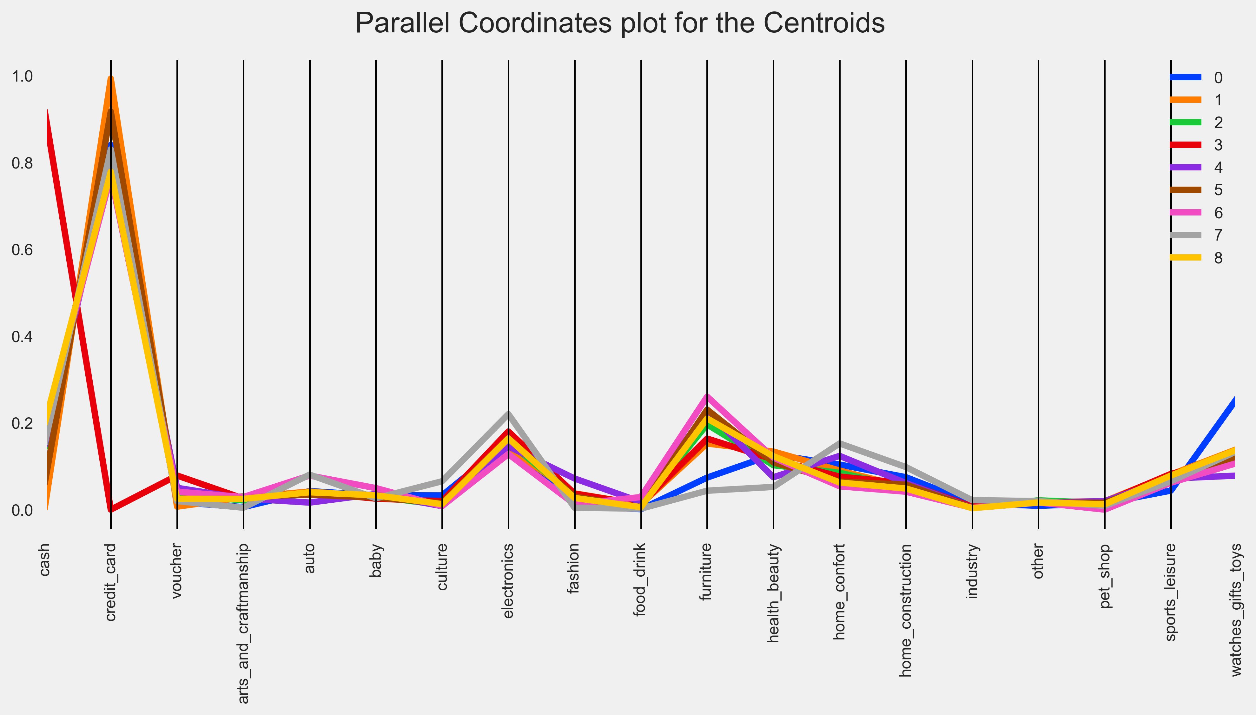
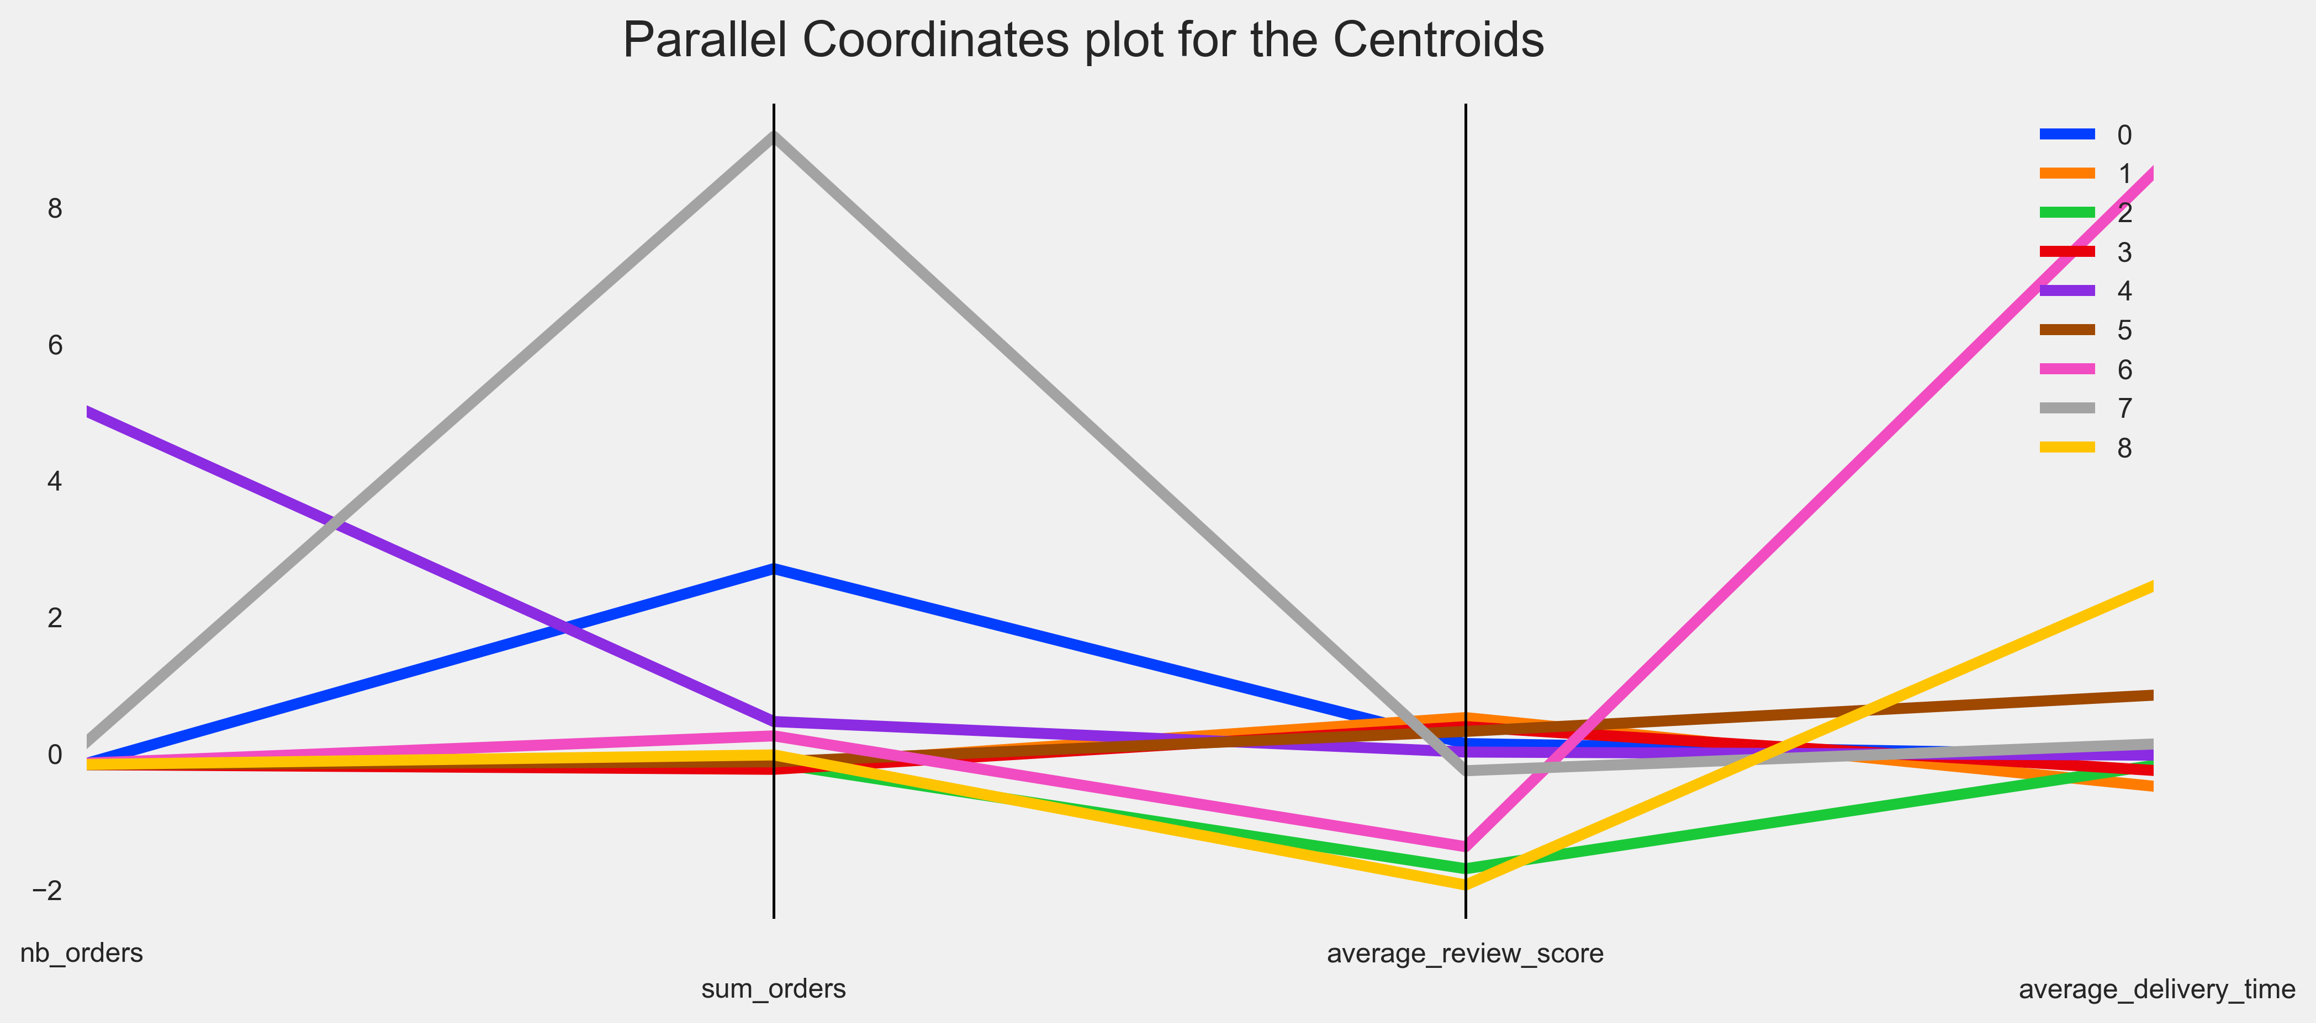
Interprétation du Modèle
Calcul des centroïdes des clusters et visualisation de leurs coordonnées
Cluster 7 : Electronique, auto, maison : plus grosses dépenses (Stars 0.2%)
Cluster 0 : Clients dépensiers, achats de petits produits. (Stars 3%)
Cluster 4 : Clients faisant le plus de commandes mais dépensant peu (3%)
Cluster 1 : Clients 1 achats, satisfaits, carte bancaire, beauté/santé (Wanna be Stars 42%)
Cluster 3 : Clients payant par cash ou voucher, satisfaits (Wanna be stars 16%)
Cluster 5 : Clients difficiles à livrer mais satisfaits (Wanna be stars 15%)
Cluster 2 : Clients non satisfaits (15%)
Cluster 6 : Clients très difficiles à livrer, plutôt insatisfaits, achats meubles (2%)
Cluster 8 : Clients très insatisfaits et difficiles à livrer (0.4%)

Slide 21



Les segments
Pour résumer :
Les stars (fidèles et/ou dépensiers) 6%
Le ventre mou (non revenant) 73%
Les insatisfaits 21%

Slide 22
Stabilité : Bases temporelles
On se place 6 mois avant la date max du dataset
Création de bases clients tous les 15 jours
12 bases clients
22

Slide 23
Stabilité
Etude des scores ARI et AMI entre les prédictions d’il y a 6 mois et les suivantes:
Comprendre si les clients changent de classes souvent avec de nouvelles prédictions issue d’un modèle unique
Evolution des scores de Silhouette et de DB chaque quinzaine
Comprendre si le modèle reste adapté longtemps aux données
23

Slide 24
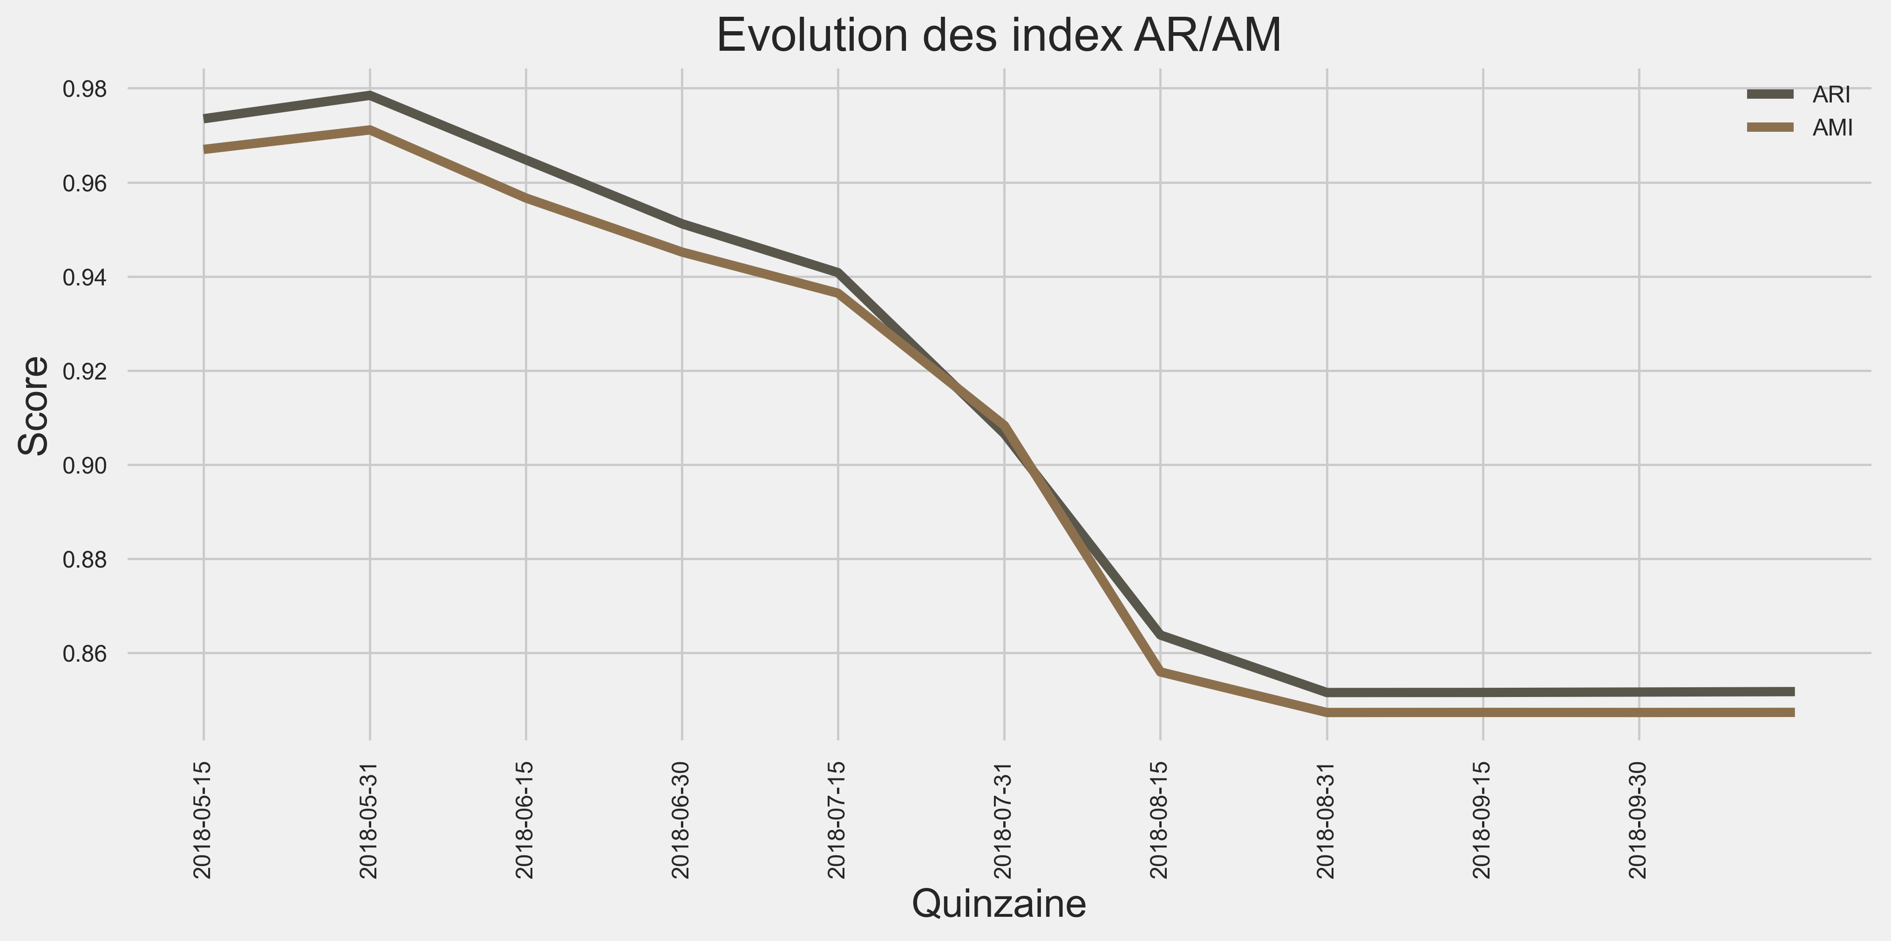
Stabilité
24

Slide 25
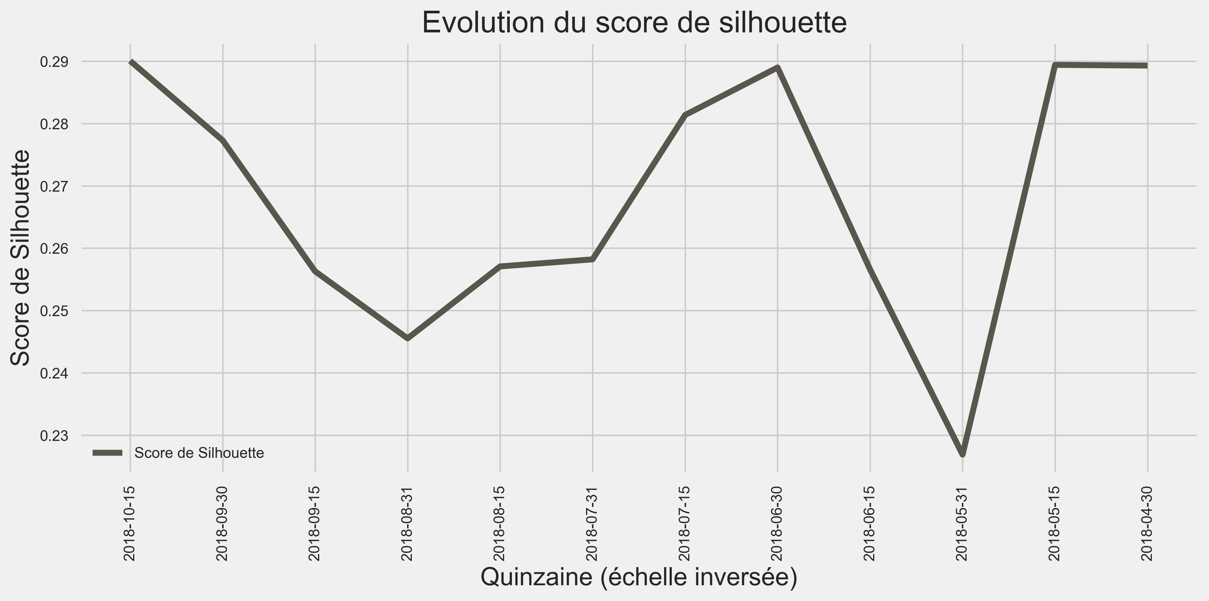
Stabilité
25

Slide 26
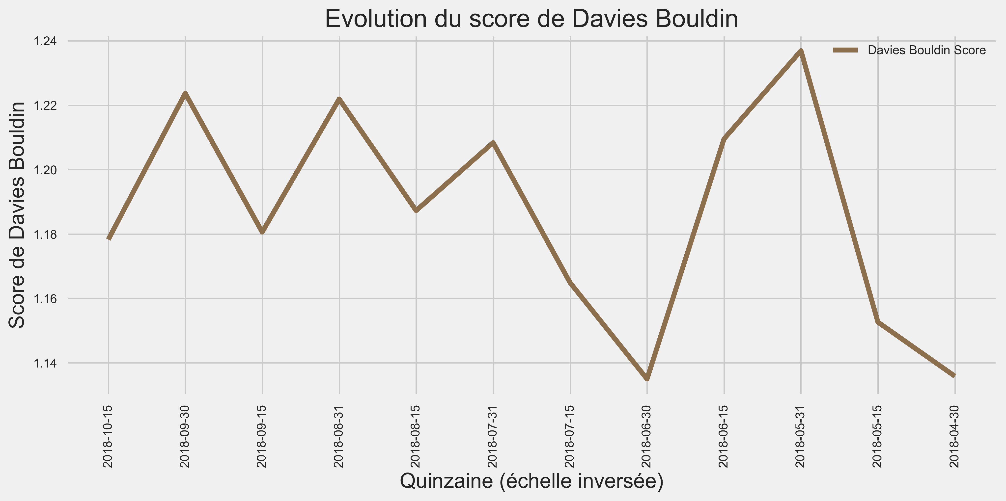
Stabilité
26

Slide 27
Contrat de maintenance: Tuning d’un nouveau modèle: Tous les mois (idéal) OU Tous les 2 mois (limite)
27

Slide 28
Conclusions
Le K-Means est le plus performant
Les clusters sont interprétables
Le modèle doit être remis à jour tous les mois
Pistes d’amélioration
Faire une analyse plus approfondie des individus des clusters
Ajouts de variables si validation par le marketing
Tuner le modèle pour le rendre plus robuste dans le temps
28

Slide 29

MERCI !

